Slide 1
API Showcase
Siemens TIA Portal Scripter & Openness

Slide 2
Inhalt
Bestehende Workflows
Aufbau
Funktionen
Demo
Referenzen
Anwendungsfälle

Slide 3
Siemens TIA Portal
Bestehende Workflows
Wie werden Projekt erstellt?
Was muss ein Mitarbeiter wissen um das Projekt abzuwickeln?
Welche Daten werden eingefügt?
Welche Daten werden für andere Bereiche exportiert?

Slide 4
Siemens TIA Portal
Aufbau
Scripter
Kostenlos
Leichter Einstieg
Debugging eingeschränkt
Funktionalitäten eingeschränkt
Openness
Kostenlos
Kompletter Datenmodell Zugriff
Debugging aufwändig
Viele Funktionalitäten*
*Es sind sehr wenige Funktionen aus der Oberfläche in der API nicht verfügbar. Dafür stehen einige Funktionen ausschließlich in der API bereit
Notes:
- Siemens TIA Portal V15
- .NET-Framework 4.6.1
- Kostenlos
- Kein Multiuser
- Nicht alle HMI-Funktionalitäten verfügbar (für alle Panels)
- Nicht alle Programm-Funktionalitäten verfügbar (welche in der Oberfläche möglich sind)
- Nicht alle Objekte können importiert / exportiert werden (z.B. Safety-Bausteine)
- Größere Änderungen in den letzten Versionen

Slide 5
Siemens TIA Portal
Funktionen: Scripter
Projekt Übersetzen
Projekt aktualisieren
Projekte vergleichen
Zuordnungsliste importieren
Bausteine importieren

Slide 6
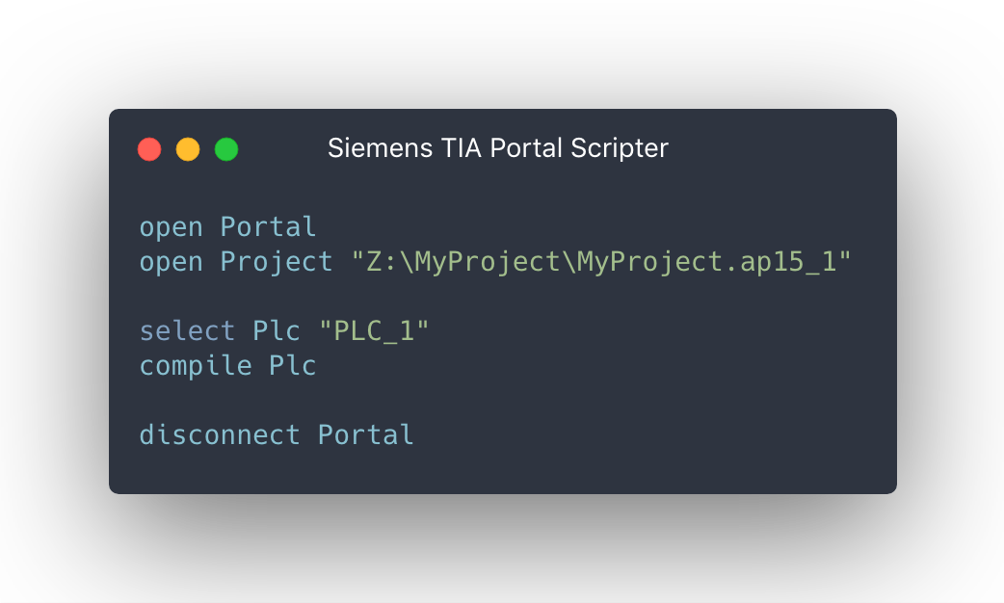
Siemens TIA Portal
Demo : Scripter

Slide 7
Siemens TIA Portal
Funktionen: Openness
Daten importieren
Daten exportieren
Hardware konfigurieren
Netze erzeugen / verschalten

Slide 8
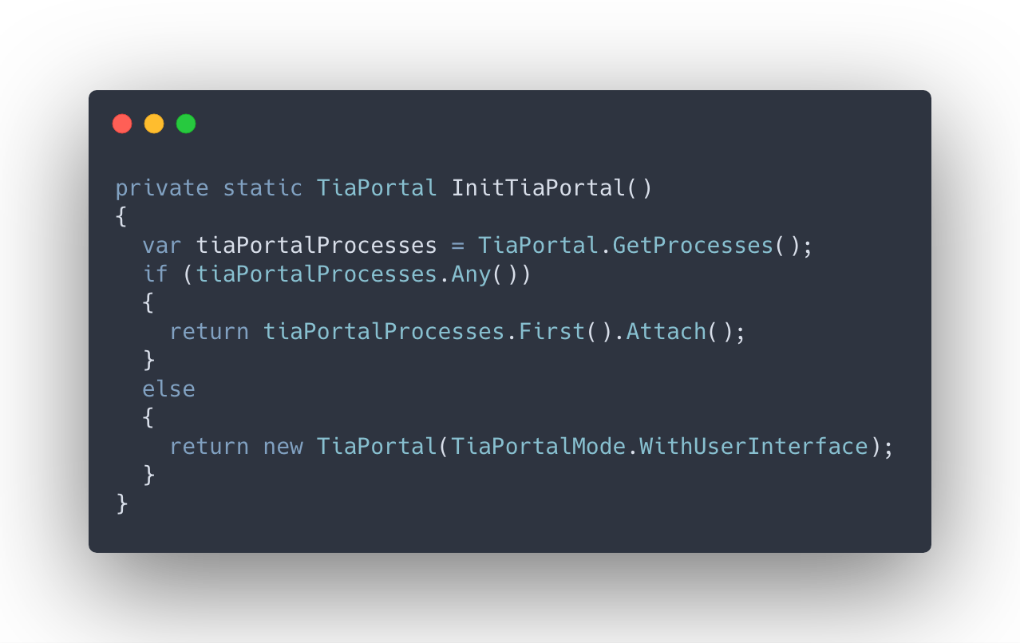
Siemens TIA Portal Openness
Demo : Openness

Slide 9
Siemens TIA Portal Openness
Referenzen: Openness
TIA Portal Hilfe
Siemens Forum
SPS-Forum
Suplanus.de

Slide 10
Siemens TIA Portal Openness
Anwendungsfälle
Projekte automatisiert erstellen
Daten automatisiert exportieren
MD3

